Slide 1
PELAYANAN UNIT GAWAT DARURAT
ROKIAH KUSUMAPRADJA

Slide 2
PELAYANAN UNIT GAWAT DARURAT
RIWAYAT PENGEMBANGAN
PENGERTIAN
RUANG LINGKUP
DESAIN
LOKASI
LAYOUT FISIK
FASILITAS DAN PERALATAN
STAFFING
ASPEK EDUKASI
OPERASIONAL : KEBIJAKAN DAN PROSEDUR, ORGANISASI, PENCATATAN/ REKAM MEDIS, KEUANGAN, PELAPORA

Slide 3
RIWAYAT PERKEMBANGAN
BANYAKNYA KECELAKAAN DI BERBAGAI NEGARA ➔ USIA TERTINGGI : 1 sd 36 TAHUN, KASUS INI MENINGKATKAN ANGKA KEMATIAN YANG TINGGI
PENINGKATAN PENDIDIKAN MASYARAKAT, BUTUH PELAYANAN YANG CEPAT DAN TEPAT
PENINGKATAN PENDIDIKAN DAN IPTEK BIDANG KEDOKTERAN
UU No. 44 tahun 2009
pasal 7 : RS harus memenuhi persyaratan lokasi, bangunan, prasarana, sumber daya manusia, kefarmasian dan peralatan.
Pada pasal 10 : Ruang Gawat Darurat ➔ salah satu ruang yang disyaratkan harus ada pada bangunan RS, yg merupakan Ruang pelayanan khusus yang menyediakan pelayanan yang komprehensif dan berkesinambungan selama 24 jam.

Slide 4
PENGERTIAN
Gawat Darurat adalah keadaan klinis pasien yang membutuhkan tindakan medis segera guna penyelamatan nyawa dan pencegahan kecacatan lebih lanjut.

Slide 5
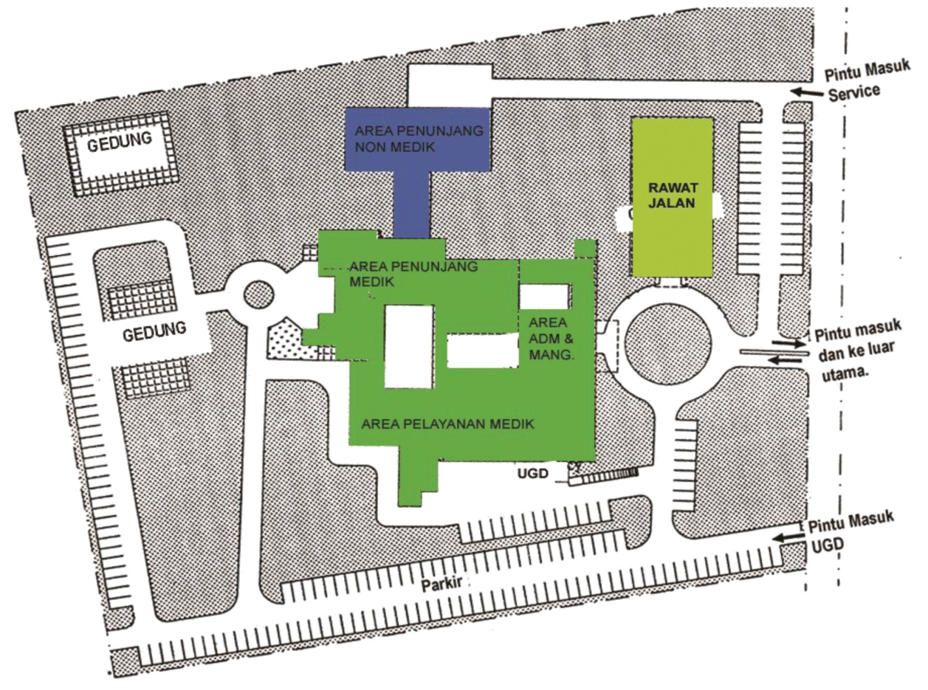
LOKASI

Slide 6
Lokasi
Bangunan ➔ gawat darurat terletak dilantai dasar dengan akses masuk yang mudah dicapai terutama untuk pasien yang datang dengan menggunakan ambulan.
Pintu masuk bangunan ruang gawat darurat harus terpisah dengan pintu utama masuk rs/ n pintu masuk pasien rawat jalan/ poliklinik/ bangunan penunjang rumah sakit.
bangunan IGD harus ➔ mudah dikenali dari jalan raya baik dengan menggunakan pencahayaan lampu atau tanda arah lainnya.
Rs yang memiliki tapak berbentuk memanjang mengikuti panjang jalan raya,➔ pintu masuk ke area IGD disarankan terletak pada pintu masuk yang pertama kali ➔ masuk ke area rs.
Bangunan IGD ➔ berdekatan dengan bagian penerimaan pendaftaran (admission), bagian keuangan dan bagian rekam medik, atau memiliki bagian-bagian tersebut secara terpisah
Pada malam hari, bangunan ruang gawat darurat akan merupakan pintu masuk utama ke rs bagi masy. yang memerlukan pel. kes.
IGD ➔ akses yang cepat dan mudah ke lokasi bangunan ok, ruang Gawat Darurat, ruang kebidanan, laboratorium dan bank darah rumah sakit, serta farmasi 24 jam.
Bangunan IGD memiliki area yang dapat digunakan untuk penanganan korban bencana massal

Slide 7
HUBUNGAN KERJA INSTALASI GAWAT DARURAT ( IGD ) DENGAN UNIT LAIN
PENDAFTARAN
APOTIK
IGD
RAWAT .INAP
LABORATORIUM
LAUNDRY
I G D
RADIOLOGI
PERINATOLOGI
KEBIDANAN
SECURITY
KASIR
PMI/BDRS
OK CITO
POLIKLINIK
ICCU / ICU
RUANG PERAWATAN

Slide 8
HUBUNGAN KERJA
Pendaftaran /Rekam Medis:
Pasien datang ke IGD melalui TRIAGE,
pasien masuk ke ruang IGD sesuai dengan jenis klasifikasi penyakitnya.
keluarga pasien mendaftar ke loket pendaftaran IGD,
petugas pendaftaran membuatkan rekam medis etugas IGD.
Laboratorium
Pasien perlu pemeriksaan Lab. ➔ Ambil sample darah/ urin.dll ➔ diantarkan ke bagian Lab. ➔ hasil pemeriksaan
Radiologi
Apotik
Ruang rawat inap
Security/ Satpam
OK
ICU/ICCU
PMI
Perinatologi
Kebidanan
Laundry

Slide 9
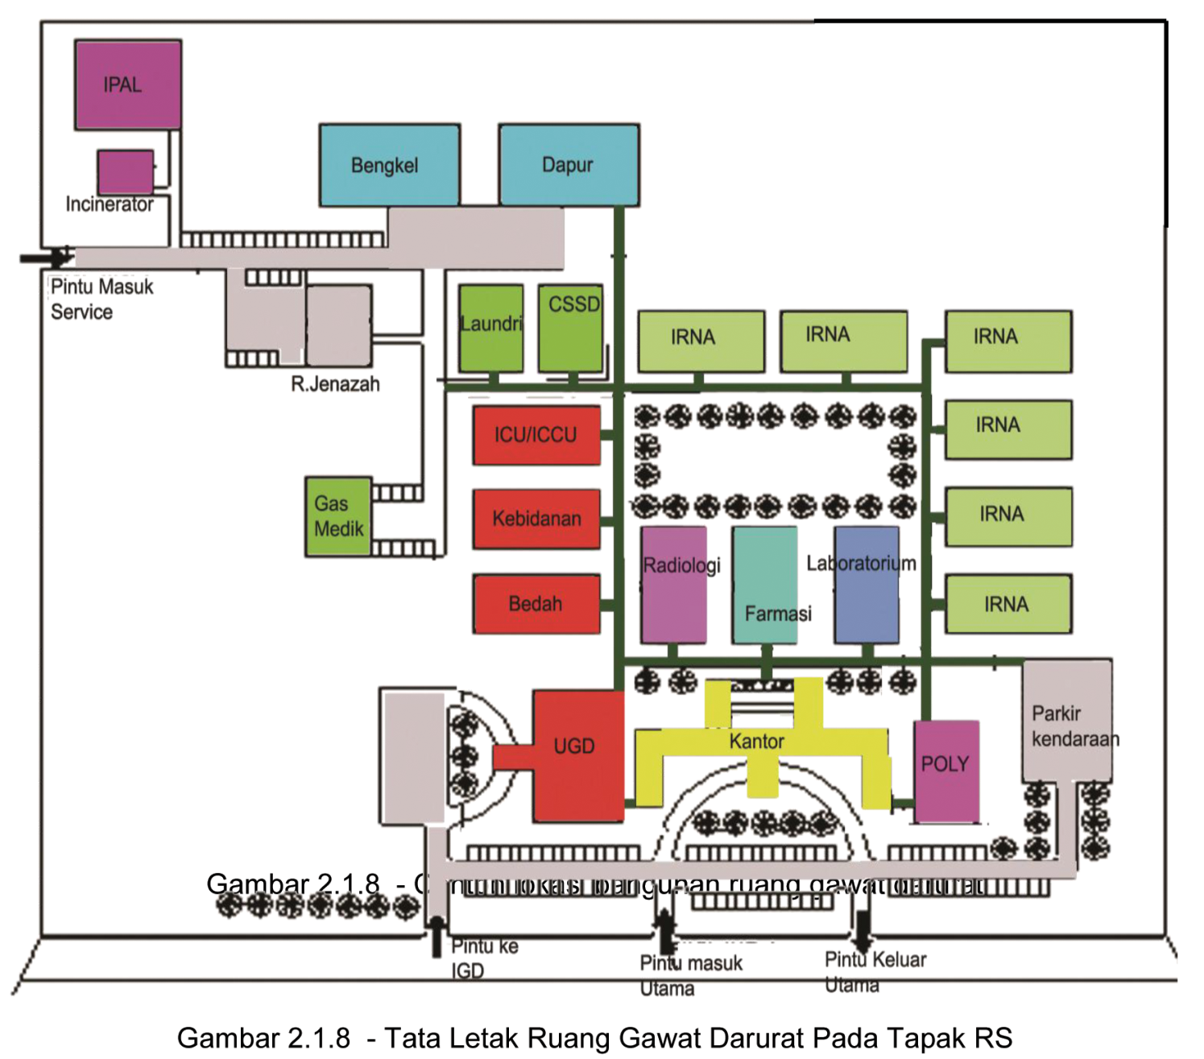
DESAIN

Slide 10
Disain
Hal-hal yang perlu diperhatikan :
jalan masuk ambulans harus cukup luas yang dapat menampung lebih dari 2 ambulans.
Tempat parkir ambulans harus tersedia
Pasien datang keadaan tergesa-gesa dan mengalami kepanikan maka pengaturan alur pasien harus baik, membuat suasana adanya hubungan masy. yang baik.
Disain memungkinkan kecepatan pelayanan dapat dilakukan ➔ memberikan kesan pelayanan kegawat daruratan.
Tata letak ruang dalam bangunan IGD tidak boleh memungkinkan terjadinya infeksi silang (cross infection).

Slide 11
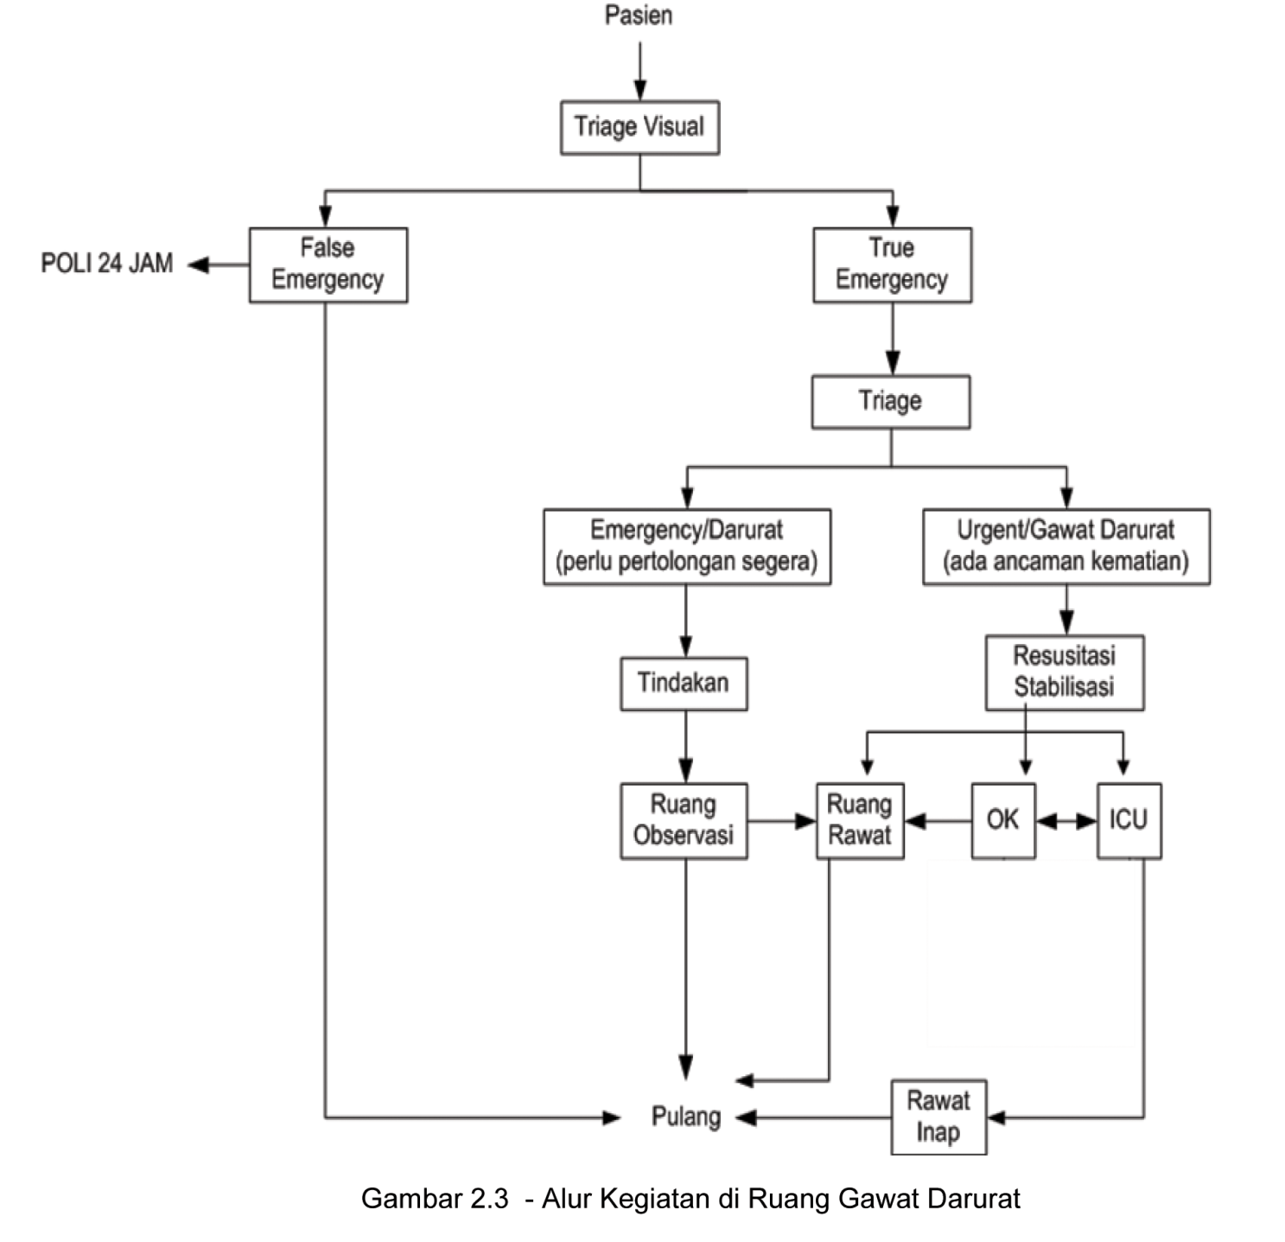

Slide 12
Alur pasien
Tata ruang akan mengikuti alur pelayanan dimulai dengan area Triase dan area tempat penyimpanan brankar (stretcher bay) dan kursi roda (wheel chair).
Pasien yang darurat (emergency) /perlu pertolongan segera akan ditangani di ruang tindakan ➔ pasien yang gawat darurat (urgent) atau ada ancaman kematian akan di tangani di ruang resusitasi ➔ sedangkan pasien yang tidak gawat tidak darurat akan ditangani di false emergency atau poliklinik 24 jam.
Area publik khususnya ruang tunggu keluarga pasien, disarankan dilengkapi dengan toilet dan kantin (coffee/snack bar).
Area dekontaminasi dikhususkan ➔ pasien yg terkontaminasi bahan kimia ➔ bagi IGD yang berada dekat dengan daerah industri. Area ini ditempatkan di sisi depan/luar IGD atau terpisah dengan IGD

Slide 13
Kebutuhan Ruang, Fungsi dan Kebutuhan Fasilitas Pada IGD SK Drijen BUK /2012 tentang pedoman teknis bangunan ruang gawat darurat

Slide 14
OPERASIONAL
KEBIJAKAN
STANDAR PELAYANAN
SPO
ORGANISASI
PENCATATAN
PELAPORAN

Slide 15
DAFTAR KEBIJAKAN PELAYANAN GAWAT DARURAT
Dokter jaga IGD
Perawat jaga IGD
Pelayanan IGD 24 jam terus menerus dengan sistim Triase
Pelayanan pasien tidak darurat dan tidak gawat
Pelayanan radiologi di IGD
Pelayanan Laboratorium di IGD
Pengaturan jadual dinas bulanan petugas IGD
Penyusunan jadual dinas jaga harian di IGD
Pemeliharaan dan kalibrasi alat medis di IGD
Penggunaan peralatan medis di IGD
Tindakan medis dan tindakan keperawatan dan tindakan penunjang di IGD
Penggunaan alat, bahan habis pakai dan linen di IGD
Penggunaan obat dan alat medis di IGD
Penggunaan alat komunikasi di IGD
Pelayanan ambulans gawat darurat

Slide 16
lanjutan
Merujuk Pasien di IGD
Penggunaan obat dan alat life saving di IGD
Penanganan Bencana di IGD
Orientasi karyawan baru di IGD
Peningkatan keterampilan petugas IGD
Pelatihan keterampilan penangulangan bencana bagi pegawai umum dan awam
Syarat jabatan bagi dokter jaga IGD
Syarat jabatan bagi perawat jaga IGD
Konsep pencegahan infeksi dan keselamatan pasien
Orientasi mutu dan kepuasan pasien.
Tranfer pasien : intra dan antar RS

Slide 17
SPO
Pelayanan gawat darurat 24 jam
Pelayanan dr jaga
Pelayanan dr spesialis
Pelayanan keperawatan
Pelayanan laboratorium
Pelayanan radiologi
Pelayanan petugas pendukung
Pelayanan triase merah/ hijau
Dekontaminasi
Pelayanan obat
Sarana komunikasi
Hubungan kerja dengan rawat inap/ unit kerja lain
Pelayanan amblance
Pelayanan rujukan
Pelayanan live saving
Disaster plan
Pemeliharaan alat
dll

Slide 18
SPO ( APK)
SKRINING PASIEN
PENDAFTARAN PASIEN
PROSES TRIASE
JENIS PELAYANAN SESUAI TRIASE
PENUNDAAN PELAYANAN
INFORMASI
IDENTIFIKASI HAMBATAN POPULASI
TRANFER
KOORDINASI PELAYANAN DPJP
PEMULANGAN PASIEN
RUJUKAN
RESUME PASIEN PULANG
DLL

Slide 19
Pedoman pelayanan dan SPO
PEDOMAN TATA KELOLA PELAYANAN DI IGD
Bab I PENDAHULUAN
Latar belakang
Batasan operasional
Landasan hukum
BAB II. Konsep Pelayanan
Visi.
Misi
Nilai
Tujuan
Sasaran
Motto …
Bagan Organisasi IGD dan uraian jabatan

Slide 20
ORGANISASI DAN TATA KERJA
Kepala Bidang Pelayanan
Kepala Instalasi Gawat Darurat
P.J Asuhan Keperawatan
Gawat Darurat
P.J Asuhan Medis
Pengelola
Alat Medis
Pengelola
Alat non Medis
Pengelola
Obat,alkes
Pengelola
Laporan

Slide 21
BAB III. Mekanisme Pelayanan
BAB IV. Sarana, Prasarana dan Peralatan (SPP)
Sarana
Prasarana
Peralatan
BAB V. Kebijakan dan Prosedur
Kebijakan
Juklak/Juknis
Prosedur
BAB VI. Program Kerja
A. Program Orientasi Petugas Baru
B Program Pengembangan Staf dan Pendidikan
C. Program Pemeliharaan, Perbaikan dan Kalibrasi Peralatan
D. Program Pemantauan Indikator Mutu
E. Program Pelatihan dan Simulasi Penanggulangan Bencana/KLB
BAB VII. Evaluasi dan Pengendalian Mutu
BAB VIII. Penutup
Daftar pustaka
Lampiran
form rekam medis dan cara pengisian

Slide 22
Laporan
Jumlah pasien true emergensi dan false emergensi
Jumlah kasus %( label kuning, merah, hitam)
10 penyebab penyakit terbanyak, 10 penyebab kematian terbanyak
Data pemeriksaan penunjang ( lab, radiologi, EKG,USG)
Jumlah dan jenis tindakan
Angka kematian
Rujukan masuk dan keluar ( jenis penyakit dan alasan dirujuk)
Permintaan visum
Jumlah kasus kecelakaan lalullintas (KLL)
Respon time ( < 15 menit , >15 menit, tdk ada catatan)
Insiden Keselamatan pasien
Masalah
Pemecahan masalah
dll

